Slide 1
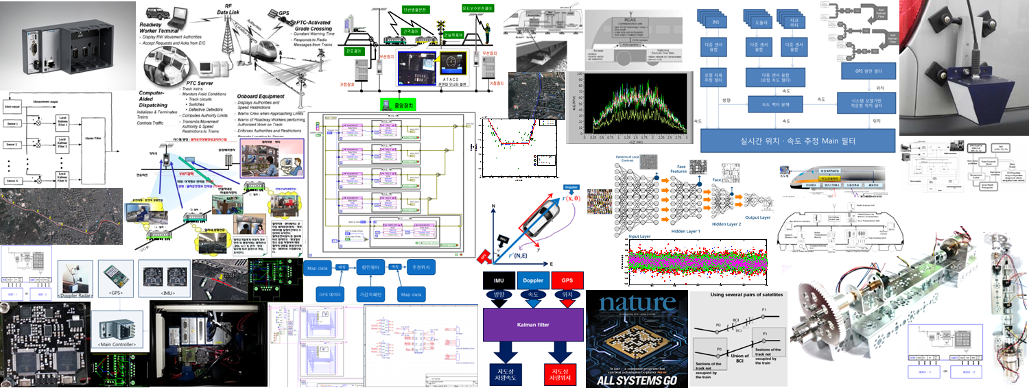


Policy Gradient Methods

Slide 2
Policy Gradient Methods 개요
지금까지의 정책 학습 방법(tabular or approximated MC, TD)은 행동 가치 함수를 먼저 학습하고 이에 대한 예측을 바탕으로 행동을 선택하는 방법
Policy Gradient methods: 가치함수(또는 행동 가치 함수)를 참조하지 않고 행동을 선택하는 정책 함수 자체를 파라미터화하여 이를 학습하는 방식
가치함수는 정책함수의 파라미터를 학습하는데 사용될 수는 있지만 행동을 선택하기 위해 요구되지는 않음.

Slide 3
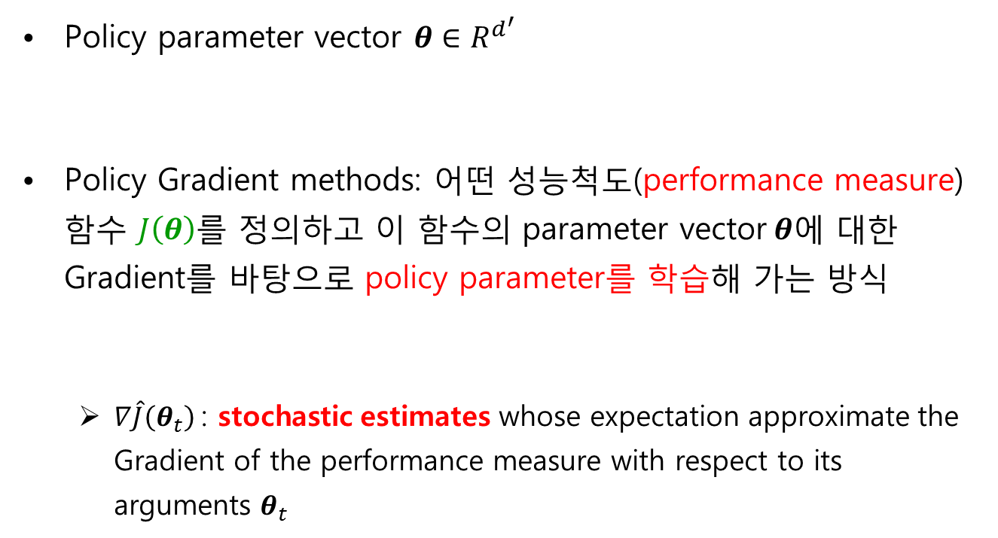


Policy Gradient Methods 개요
Policy parameter vector $θ∈R^{d^{′}}$
Policy Gradient methods: 어떤 성능척도(performance measure) 함수 $J\left(θ\right)$를 정의하고 이 함수의 parameter vector$θ$에 대한 Gradient를 바탕으로 policy parameter를 학습해 가는 방식
$∇\hat{J}\left(θ_{t}\right)$: stochastic estimates whose expectation approximate the Gradient of the performance measure with respect to its arguments $θ_{t}$
$$π\left(a|s,θ\right)=Pr\left\{A_{t}=a|S_{t}=s,θ_{t}=θ\right\}$$
$$θ_{t+1}=θ_{t}+α∇\hat{J}\left(θ_{t}\right)$$

Slide 4
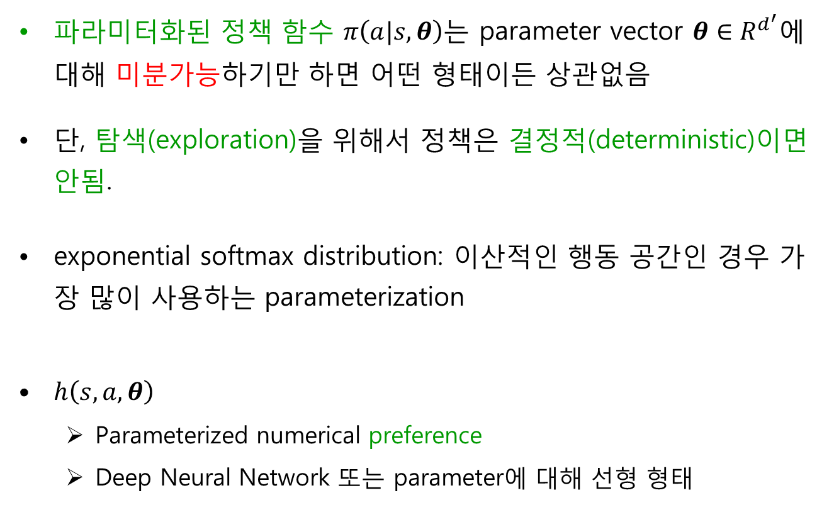




Policy Parameterization
파라미터화된 정책 함수 $π\left(a|s,θ\right)$는 parameter vector $θ∈R^{d^{′}}$에 대해 미분가능하기만 하면 어떤 형태이든 상관없음
단, 탐색(exploration)을 위해서 정책은 결정적(deterministic)이면 안됨.
exponential softmax distribution: 이산적인 행동 공간인 경우 가장 많이 사용하는 parameterization
$h\left(s,a,θ\right)$
Parameterized numerical preference
Deep Neural Network 또는 parameter에 대해 선형 형태
$$π\left(a|s,θ\right)∈ \left(0, 1\right) for all s, a,θ$$
$π\left(a|s,θ\right)$=$\frac{exp\left(h\left(s,a,θ\right)\right)}{\sum_{b}{exp\left(h\left(s,b,θ\right)\right)}}$
$exp\left(x\right)$=$e^{x}$
$$θ^{T}x\left(s,a\right)$$

Slide 5
Advantages of policy approximation
최적 정책이 stochastic한 경우(deterministic이 아니고)
예를 들어, 카드 게임의 경우 정해진 확률로 다른 행동들을 하는 것이 optimal play인 경우가 많음.
행동 가치 함수 기반 학습은 stochastic policy를 표현할 수 있는 방법이 적절하지 않음
Policy approximation이 action value approximation보다 더 simple한 경우
경우에 따라서는 policy의 원하는 형태에 대한 사전 지식을 policy parameter에 반영할 수 있음.

Slide 6
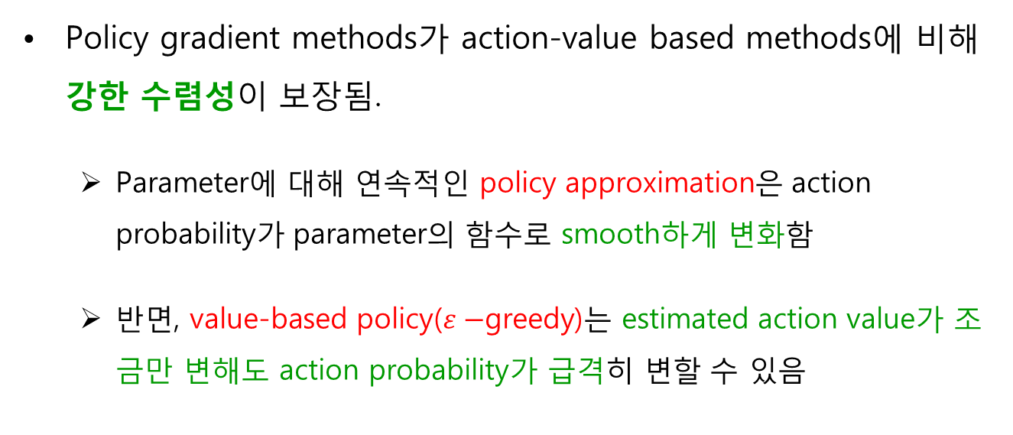
Advantages of policy approximation
Policy gradient methods가 action-value based methods에 비해 강한 수렴성이 보장됨.
Parameter에 대해 연속적인 policy approximation은 action probability가 parameter의 함수로 smooth하게 변화함
반면, value-based policy($ε−$greedy)는 estimated action value가 조금만 변해도 action probability가 급격히 변할 수 있음

Slide 7
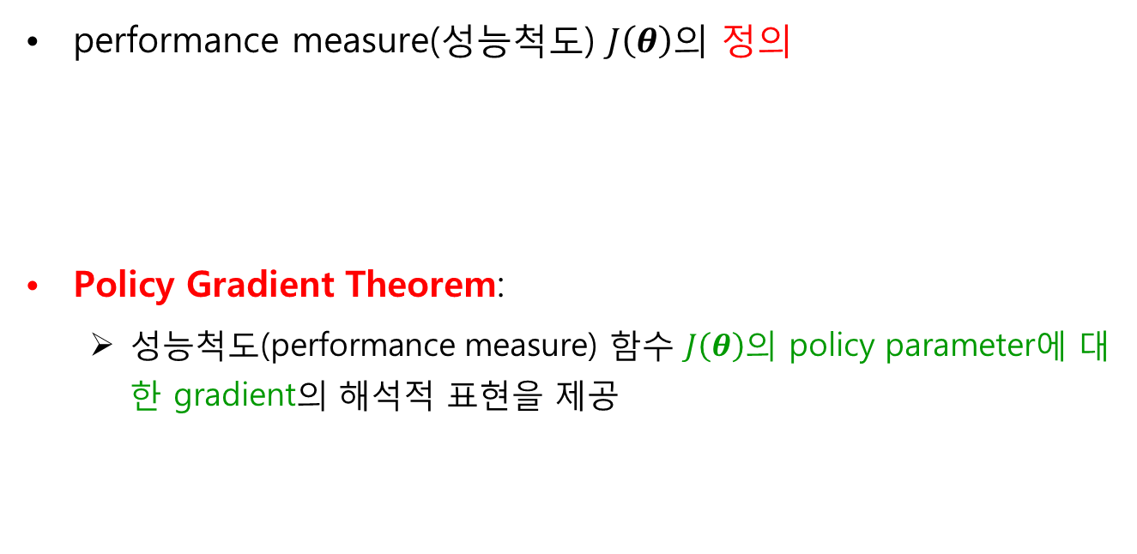
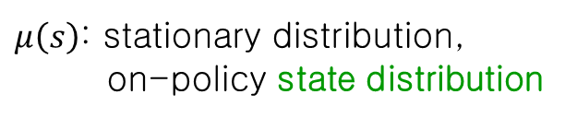
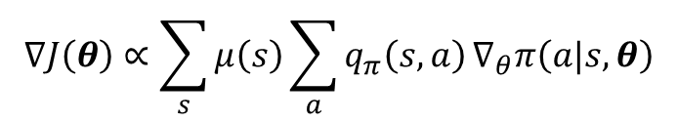


Policy Gradient Theorem
performance measure(성능척도) $J\left(θ\right)$의 정의
Policy Gradient Theorem:
성능척도(performance measure) 함수 $J\left(θ\right)$의 policy parameter에 대한 gradient의 해석적 표현을 제공
$$J\left(θ\right)≐v_{π_{θ}}\left(s_{0}\right)$$
$v_{π_{θ}}$ : true value function for $π_{θ}$
$$∇J\left(θ\right)∝\sum_{s}{μ\left(s\right)\sum_{a}{q_{π}\left(s,a\right)}}∇_{θ}π\left(a|s,θ\right)$$
$μ\left(s\right)$: stationary distribution,
on-policy state distribution

Slide 8
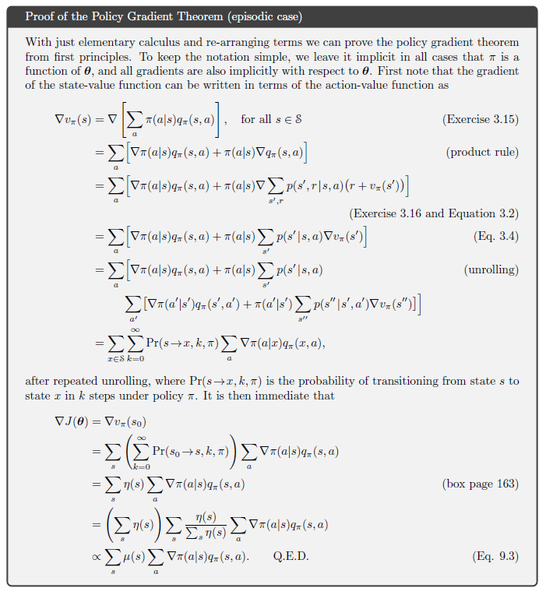
Proof: Policy Gradient Theorem

Slide 9
Proof: Policy Gradient Theorem
$$=\sum_{a}{∇π\left(a|s\right)q_{π}\left(s, a\right)}+\sum_{a}{π\left(a|s\right)\sum_{s^{′}}{p\left(s^{′}|s,a\right)}}\left[\sum_{a^{′}}{∇π\left(a^{′}|s^{′}\right)q_{π}\left(s^{′}, a^{′}\right)}+π\left(a^{′}|s^{′}\right)\sum_{s^{′′}}{p\left(s^{′′}|s^{′},a^{′} \right)}∇v_{π}\left(s^{′′}\right)\right]$$
$$=\sum_{a}{∇π\left(a|s\right)q_{π}\left(s, a\right)}+\sum_{s^{′}}{p\left(s→s^{′},k=1\right)}\left[\sum_{a^{′}}{∇π\left(a^{′}|s^{′}\right)q_{π}\left(s^{′}, a^{′}\right)}+π\left(a^{′}|s^{′}\right)\sum_{s^{′′}}{p\left(s^{′′}|s^{′},a^{′} \right)}∇v_{π}\left(s^{′′}\right)\right]$$
$$=\sum_{a}{∇π\left(a|s\right)q_{π}\left(s, a\right)}+\sum_{s^{′}}{p\left(s→s^{′},k=1\right)}\left[\sum_{a^{′}}{∇π\left(a^{′}|s^{′}\right)q_{π}\left(s^{′}, a^{′}\right)}+\sum_{a^{′}}{π\left(a^{′}|s^{′}\right)\sum_{s^{′′}}{p\left(s^{′′}|s^{′},a^{′} \right)}∇v_{π}\left(s^{′′}\right)}\right]$$
$$=\sum_{a}{∇π\left(a|s\right)q_{π}\left(s, a\right)}+\sum_{s^{′}}{p\left(s→s^{′},k=1\right)}\left[\sum_{a^{′}}{∇π\left(a^{′}|s^{′}\right)q_{π}\left(s^{′}, a^{′}\right)}+\sum_{s^{′′}}{p\left(s^{′}→s^{′′},k=2\right)}∇v_{π}\left(s^{′′}\right)\right]$$

Slide 10
Proof: Policy Gradient Theorem

Slide 11




REINFORCE: Monte Carlo Policy Gradient
Stochastic gradient of performance measure$J\left(θ\right)$
sample gradient의 기댓값이 performance measure의 실제 gradient에 비례하는 sample을 취득하는 것이 필요함.
$$θ_{t+1}=θ_{t}+α∇\hat{J}\left(θ_{t}\right)$$
$$∇J\left(θ\right)∝\sum_{s}{μ\left(s\right)\sum_{a}{q_{π}\left(s,a\right)}}∇_{θ}π\left(a|s,θ\right)$$
$$=E_{π}\left[\sum_{a}{q_{π}\left(S_{t},a\right)∇_{θ}π\left(a|S_{t},θ\right)}\right]$$
$$∇J\left(θ\right)=E_{π}\left[\sum_{a}{π\left(a|S_{t},θ\right)q_{π}\left(S_{t},a\right)}\frac{∇_{θ}π\left(a|S_{t},θ\right)}{π\left(a|S_{t},θ\right)}\right]$$
= $E_{π}\left[q_{π}\left(S_{t},A_{t}\right)\frac{∇_{θ}π\left(A_{t}|S_{t},θ\right)}{π\left(A_{t}|S_{t},θ\right)}\right]$
= $E_{π}\left[G_{t}\frac{∇_{θ}π\left(A_{t}|S_{t},θ\right)}{π\left(A_{t}|S_{t},θ\right)}\right]$

Slide 12
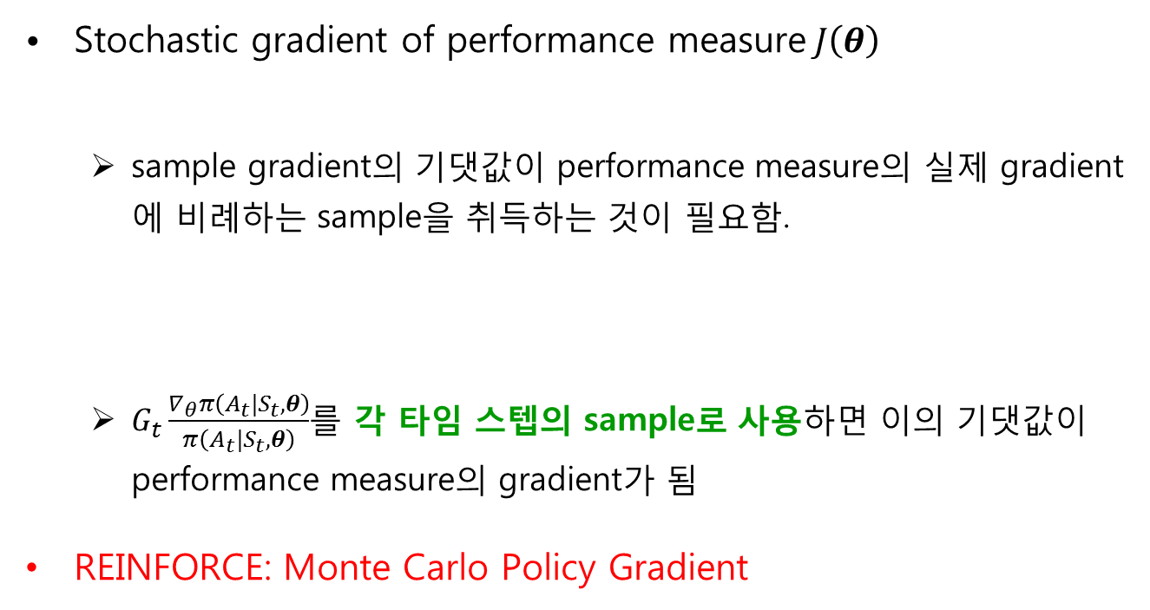
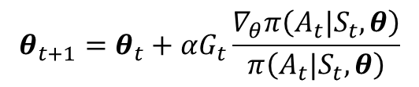
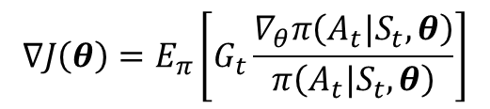

REINFORCE: Monte Carlo Policy Gradient
Stochastic gradient of performance measure$J\left(θ\right)$
sample gradient의 기댓값이 performance measure의 실제 gradient에 비례하는 sample을 취득하는 것이 필요함.
$G_{t}\frac{∇_{θ}π\left(A_{t}|S_{t},θ\right)}{π\left(A_{t}|S_{t},θ\right)}$를 각 타임 스텝의 sample로 사용하면 이의 기댓값이 performance measure의 gradient가 됨
REINFORCE: Monte Carlo Policy Gradient
$$θ_{t+1}=θ_{t}+α∇\hat{J}\left(θ_{t}\right)$$
$$∇J\left(θ\right)=E_{π}\left[G_{t}\frac{∇_{θ}π\left(A_{t}|S_{t},θ\right)}{π\left(A_{t}|S_{t},θ\right)}\right]$$
$$θ_{t+1}=θ_{t}+αG_{t}\frac{∇_{θ}π\left(A_{t}|S_{t},θ\right)}{π\left(A_{t}|S_{t},θ\right)}$$

Slide 13
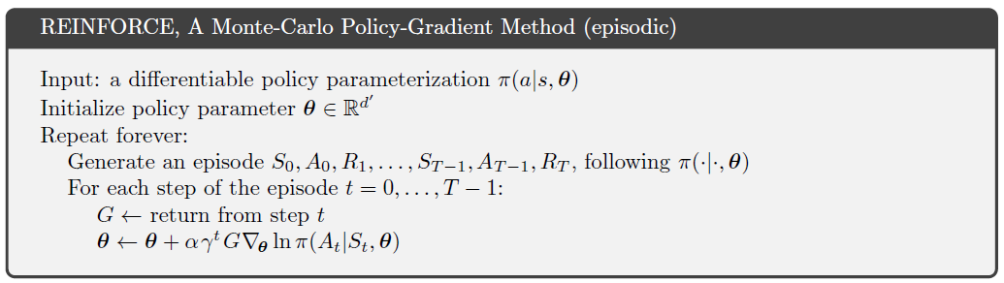
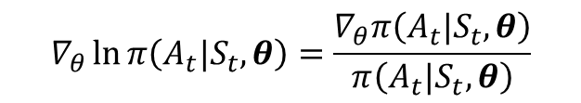
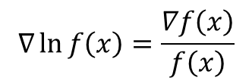
REINFORCE: Monte Carlo Policy Gradient
$$∇_{θ}\ln{π\left(A_{t}|S_{t},θ\right)}=\frac{∇_{θ}π\left(A_{t}|S_{t},θ\right)}{π\left(A_{t}|S_{t},θ\right)}$$
$$∇\ln{f\left(x\right)}=\frac{∇f\left(x\right)}{f\left(x\right)}$$

